Slide 1
PENCOCOKAN KURVA:
INTERPOLASI
Pertemuan VII
T. Inf - ITS / 2009 - 2014
KomNum

Slide 2
Materi Minggu Ini
Interpolasi
Interpolasi Linier & Kuadrat
Beda Hingga
Interpolasi Newton-Gregory (F/B)
Interpolasi Gauss (F/B)
Interpolasi Stirling & Bessel
Interpolasi Lagrange
Interpolasi Hermite
Tugas VI
T. Inf - ITS / 2009 - 2014
KomNum

Slide 3
Interpolasi (1)
Jika pada materi pencocokan kurva sebelumnya anda diminta menaksir bentuk fungsi melalui rangkaian data, maka sekarang kita diminta untuk mengestimasi nilai fungsi f(x) di antara beberapa nilai fungsi yang diketahui (tanpa diketahui bentuk fungsinya).
Suatu pendekatan yang umum dilakukan untuk masalah di atas adalah melakukan interpolasi. Atau jika sebaliknya, disebut interpolasi balik (invers interpolation), yaitu mencari nilai variabel x dari nilai fungsi f(x) yang diketahui (atau, diketahui f(x), ditanya berapa x-nya?),.
x | f(x)
0,0 | 0,000
0,2 | 0,406
0,4 | 0,846
0,6 | 1,368
0,8 | 2,060
1,0 | 3,114
1,2 | 5,114
berapa nilai f(0,1)?...
berapa nilai f(0,35)?...
berapa nilai f(1,16)?...
T. Inf - ITS / 2009 - 2014
KomNum

Slide 4
Interpolasi (2)
x | f(x)
0,0 | 0,000
0,2 | 0,406
0,4 | 0,846
0,6 | 1,368
0,8 | 2,060
1,0 | 3,114
1,2 | 5,114
Tabel nilai fungsi ada yang memiliki ∆x konstan (equispaced ), ada pula yang tidak (non-equispaced ).
Tabel di samping memiliki ∆x = 0,2 (konstan), sehingga dapat disebut equispaced table.
Untuk dapat menerapkan metode interpolasi, kita harus melakukan modifikasi terhadap equispaced table.
Modifikasi tersebut adalah dengan menambahkan informasi mengenai nilai² beda-hingga fungsi f(x).
Dan selanjutnya equispaced table ini akan disebut sebagai tabel beda-hingga (difference table).
T. Inf - ITS / 2009 - 2014
KomNum

Slide 5
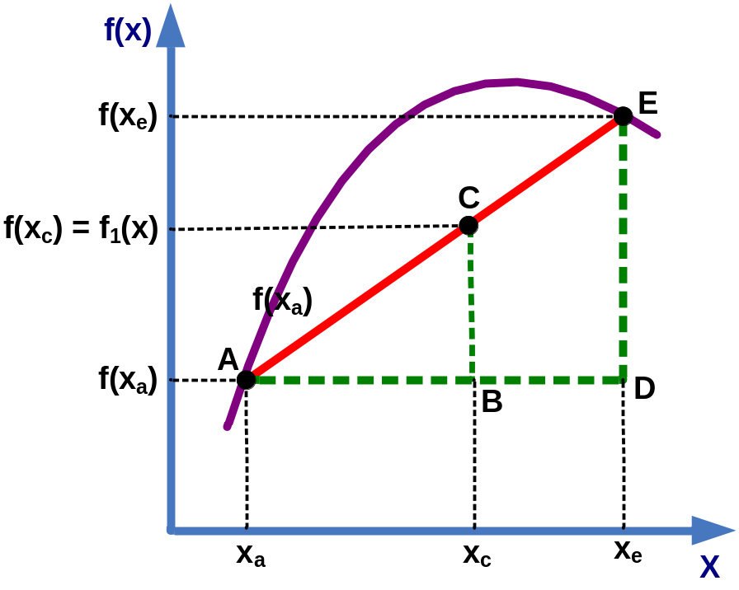
Interpolasi Linier & Kuadrat (1)
Bentuk interpolasi yang paling sederhana adalah Interpolasi Linier. Yaitu menghubungkan 2 titik data dengan sebuah garis lurus.
Hubungan antara 2 segitiga di samping dijelaskan sbb :
BC DE
=
AB AD
f(x_{c}) – f(x_{a}) f(x_{e}) – f(x_{a})
=
x_{c} – x_{a} x_{e} – x_{a}
f(x_{e}) – f(x_{a})
f(x_{c}) = f(x_{a}) + (x_{c} – x_{a})
x_{e} - x_{a}
Slope (f(x_{e}) – f(x_{a}) / x_{e} – x_{a}) menunjukkan kemiringan garis. Dan semakin kecil interval di antara titik data, maka hasil perkiraan akan semakin baik.
T. Inf - ITS / 2009 - 2014
KomNum

Slide 6
Interpolasi Linier & Kuadrat (2)
contoh : jika diketahui ln 1 = 0; ln 4 = 1,3862944; dan ln 6 = 1,7917595.
carilah nilai ln 2 (diketahui nilai eksak ln 2 = 0,69314718)
Digunakan nilai ln 1 dan ln 6 :
1,7917595 - 0
f(2) = 0 + x (2-1)
6 – 1
= 0,35835190
Besar kesalahan :
0,69314718 – 0,35835190
Er = x 100%
0,69314718
= 48,3%
Digunakan interval dengan nilai lebih kecil, yaitu ln 1 dan ln 4 :
1,3862944 - 0
f(2) = 0 + x (2-1)
4 – 1
= 0,46209813
Besar kesalahan :
0,69314718 – 0,46209813
Er = x 100%
0,69314718
= 33,3%
Terlihat, besar interval mempengaruhi akurasi hasil perhitungan
T. Inf - ITS / 2009 - 2014
KomNum

Slide 7
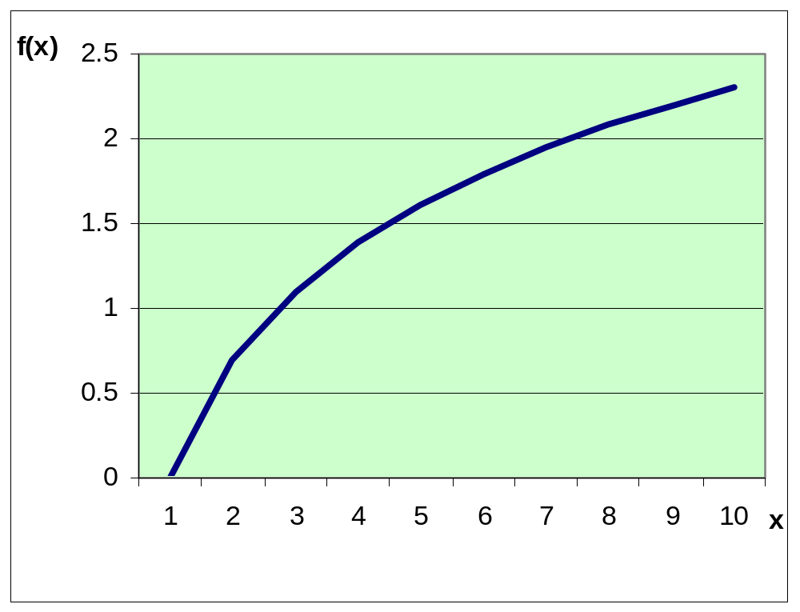
Interpolasi Linier & Kuadrat (3)
Dari contoh sebelumnya terlihat bahwa walaupun kesalahan penaksiran sudah relatif kecil (33,3%), namun bagaimanapun tetap merupakan kesalahan. Hal ini disebabkan karena fungsi ln merupakan salah satu fungsi garis lengkung, yang ‘dipaksakan’ didekati (baca: interpolasi) dengan garis lurus.
f (x) = ln 2
nilai benar
f₁(x)
Indeks 1 pada f₁(x) berarti interpolasi dilakukan dengan polynomial orde-1
nilai perkiraan
T. Inf - ITS / 2009 - 2014
KomNum

Slide 8
Interpolasi Linier & Kuadrat (4)
Alternatif lain (meski agak ‘repot’) adalah dengan melakukan Interpolasi Polynomial. Dengan bentuk umum polynomial untuk orde ke-n adalah :
f(x) = a₀ + a₁x + a₂x² + … + a_{n}x^{n} …(1)
Untuk n+1 titik data, hanya terdapat 1 polynomial (berderajat n atau kurang) yang melalui semua titik data tersebut.
misal, hanya terdapat 1 garis lurus (polynomial orde-1) yang menghubungkan 2 titik data.
atau, 3 titik dapat dihubungkan oleh sebuah parabola (polynomial orde-2).
sedang 4 titik dapat terhubung oleh kurva polynomial orde-3, dst.
T. Inf - ITS / 2009 - 2014
KomNum

Slide 9
Interpolasi Linier & Kuadrat (5)
Jika interpolasi polynomial menggunakan polynomial berorde-2, maka disebut Interpolasi Kuadrat. Dan agar dapat diinterpolasikan, maka bentuk umum polynomial berorde-2 (1) harus ditulis menjadi :
f₂(x) = b₀ + b₁(x – x₀) + b₂(x – x₀)(x – x₁)
Dan koefisien b₀, b₁ dan b₂, dapat diperoleh melalui rumus berikut :
b₀ = f(x₀) f(x₁) – f(x₀)
b₁ =
x₁ – x₀
f(x₂) – f(x₁) f(x₁) – f(x₀) x₂ – x₁ x₁ – x₀
b₂ =
x₂ – x₀
T. Inf - ITS / 2009 - 2014
KomNum

Slide 10
Interpolasi Linier & Kuadrat (6)
contoh : jika diketahui ln 1 = 0; ln 4 = 1,3862944; dan ln 6 = 1,7917595.
dengan metode interpolasi polynomial, carilah nilai ln 2 (diketahui nilai
eksak ln 2 = 0,69314718)
Karena yang diketahui ada 3 titik, maka dapat digunakan pendekatan interpolasi polynomial yang ber-orde 2, dengan bentuk umum persamaannya adalah :
f₂(x) = b₀ + b₁(x – x₀) + b₂(x – x₀)(x – x₁)
dengan:
b₀ = 0 (krn f(x₀) = 0 → ln 1 = 0) b₁ = (1,3862944 – 0) / (4 – 1)
= 0,46209813
b₂ = [((1,7917595 – 1,3862944) / (6 – 4)) – 0,46209813] / (6 – 1)
= - 0,051873116
Jadi pers polynomial : f₂(x) = 0 + 0,46209813(x – 1) – 0,051873116(x – 1)(x – 4)
Utk x = 2 → maka ln 2 = f₂(2) = 0,56584436 (Er = 18,4%)
T. Inf - ITS / 2009 - 2014
KomNum

Slide 11
Beda Hingga (1)
Tabel beda-hingga dapat direpresentasi secara diagonal atau horisontal.
Sementara dari cara memperoleh nilai beda-nya, ada tabel beda yang disebut Tabel Beda Maju, ada pula Tabel Beda Mundur.
Untuk tabel beda-hingga maju, nilai beda-nya dihitung melalui rumus :
∆^{n}f(x) = ∆^{n-1}f(x+h) - ∆^{n-1}f(x)
Sedang untuk tabel beda-hingga mundur, nilai beda-nya didapat dari :
∇^{n}f(x) = ∇^{n-1}f(x) - ∇^{n-1}f(x+h)
dengan h = ∆x
T. Inf - ITS / 2009 - 2014
KomNum

Slide 12
Beda Hingga (2)
Tabel Beda Diagonal Maju
s x f(x) ∆f(x) ∆²f(x) ∆³f(x) ∆⁴f(x) …
0 x₀ f₀
∆f₀
1 x₁ f₁ ∆²f₀
∆f₁ ∆³f₀
2 x₂ f₂ ∆²f₁ ∆⁴f₀
∆f₂ ∆³f₁
. . .
. . .
. . .
∆³f_{n-4}
n-2 x_{n-2} f_{n-2} ∆²f_{n-3} ∆⁴f_{n-4}
∆f_{n-2} ∆³f_{n-3}
n-1 x_{n-1} f_{n-1} ∆²f_{n-2}
∆f_{n-1}
n x_{n} f_{n}
T. Inf - ITS / 2009 - 2014
KomNum

Slide 13
Beda Hingga (3)
Tabel Beda Horisontal Maju
s x f(x) ∆f(x) ∆²f(x) ∆³f(x) ∆⁴f(x) …
0 x₀ f₀ ∆f₀ ∆²f₀ ∆³f₀ ∆⁴f₀
1 x₁ f₁ ∆f₁ ∆²f₁ ∆³f₁ ∆⁴f₁
2 x₂ f₂ ∆f₂ ∆²f₂ ∆³f₂ ∆⁴f₂
. . .
. . .
n-3 x_{n-3} f_{n-3} ∆f_{n-3} ∆²f_{n-3} ∆³f_{n-3}
n-2 x_{n-2} f_{n-2} ∆f_{n-2} ∆²f_{n-2}
n-1 x_{n-1} f_{n-1} ∆f_{n-1}
n x_{n} f_{n}
T. Inf - ITS / 2009 - 2014
KomNum

Slide 14
Beda Hingga (4)
Tabel Beda Diagonal Mundur
s x f(x)  f(x) ²f(x) ³f(x) ⁴f(x) …
0 x₀ f₀
f₀
1 x₁ f₁ ²f₀
f₁ ³f₀
2 x₂ f₂ ²f₁ ⁴f₀
f₂ ³f₁
. . .
. . .
. . .
³f_{n-4}
n-2 x_{n-2} f_{n-2} ²f_{n-3} ⁴f_{n-4}
f_{n-2} ³f_{n-3}
n-1 x_{n-1} f_{n-1} ²f_{n-2}
f_{n-1}
n x_{n} f_{n}
T. Inf - ITS / 2009 - 2014
KomNum

Slide 15
Beda Hingga (5)
Tabel Beda Diagonal Maju (yang disajikan dalam format garis sentral)
Tabel beda model ini paling banyak digunakan dalam aplikasi penyelesaian masalah² interpolasi.
s x f(x) ∆f(x) ∆²f(x) ∆³f(x) ∆⁴f(x) ∆⁵f(x) ∆⁶f(x)
-3 x₋₃ f₋₃
∆f₋₃
-2 x₋₂ f₁ ∆²f₋₃
∆f₋₂ ∆³f₋₃
-1 x₋₁ f₂ ∆²f₋₂ ∆⁴f₋₃
∆f₋₁ ∆³f₋₂ ∆⁵f₋₃
0 x₀ f_{n-2} ∆²f₋₁ ∆³f₋₂ ∆⁶f₋₃
∆f₀ ∆³f₋₁ ∆⁵f₋₂
1 x₁ f_{n-1} ∆²f₀ ∆⁴f₋₁
∆f₁ ∆³f₀
2 x₂ f_{n} ∆²f₁
∆f₂
3 x₃ f_{n}
T. Inf - ITS / 2009 - 2014
KomNum

Slide 16
Interpolasi Newton-Gregory (1)
Newton-Gregory Forward (NGF)
s(s-1) s(s-1)(s-2) s(s-1)(s-2)…(s-n+1)
f(x_{s}) = f₀ + s∆f₀ + ∆²f₀ + ∆³f₀ + … + ∆^{n}f₀
2! 3! n!
x_{s} – x₀
s =
h
Newton-Gregory Backward (NGB)
s(s+1) s(s+1)(s+2) s(s+1)(s+2)…(s+n-1)
f(x_{s}) = f₀ + s∆f₋₁ + ∆²f₋₂ + ∆³f₋₃ + … + ∆^{n}f_{-n}
2! 3! n!
x_{s} – x₀
s =
h
T. Inf - ITS / 2009 - 2014
KomNum

Slide 17
Interpolasi Newton-Gregory (2)
Newton-Gregory : facts and figures
Metode Newton-Gregory hanya dapat menyelesaikan masalah² yang bersifat equispaced;
Optimal jika digunakan untuk mencari nilai fungsi f(x_{s}) untuk x_{s} di dekat titik awal x₀ atau x₁ (NGF) dan nilai fungsi f(x_{s}) untuk x_{s} di dekat titik akhir (NGB);
Metode Newton-Gregory (F & B) tidak dapat diaplikasikan untuk menyelesaikan permasalahan interpolasi balik (invers interpolation);
Beberapa alternatif penulisan lain untuk rumus Newton-Gregory bisa anda baca selengkapnya di buku : Soehardjo, “Analisa Numerik”
T. Inf - ITS / 2009 - 2014
KomNum

Slide 18
Interpolasi Newton-Gregory (3)
contoh : carilah nilai f(x_{s}) untuk x_{s} = 1,03, jika diketahui fungsi tsb menghasilkan
nilai² sbb :
x 1,0 1,3 1,6 1,9 2,2 2,5 2,8
f(x) 1,449 2,060 2,645 3,216 3,779 4,338 4,898
Langkah 1 → mencari nilai beda
x f(x) ∆f(x) ∆²f(x) ∆³f(x) ∆⁴f(x) ∆⁵f(x) ∆⁶f(x)
1,0 1,449
0,611
1,3 2,060 -0,026
0,585 0,012
1,6 2,645 -0,014 -0,006
0,571 0,006 0,004
1,9 3,216 -0,008 -0,002 -0,001
0,563 0,004 0,003
2,2 3,779 -0,004 0,001
0,559 0,005
2,5 4,338 0,001
0,560
2,8 4,898
1,03 ada di dekat titik awal. shg NGF lebih cocok digunakan.
T. Inf - ITS / 2009 - 2014
KomNum

Slide 19
Interpolasi Newton-Gregory (4)
Langkah 2 → mencari nilai s (lebar interval)
s = (1,03 – 1) / (1,3 – 1) = 0,1
Langkah 3 → mencari nilai f(x_{s})
0,1 (0,1 – 1) 0,1 (0,1 – 1)(0,1 – 2)
f(1,03) = 1,449 + 0,1(0,611) + . -0,026 + . 0,012
2! 3!
0,1 (0,1 – 1)(0,1 – 2)(0,1 – 3) 0,1 (0,1 – 1)(0,1 – 2)(0,1 – 3)(0,1 – 4)
+ . -0,006 + . 0,004
4! 5!
0,1 (0,1 – 1)(0,1 – 2)(0,1 – 3)(0,1 – 4)(0,1 – 5)
+ . -0,001
6!
= 1,5118136
T. Inf - ITS / 2009 - 2014
KomNum

Slide 20
Interpolasi Newton-Gregory (5)
contoh : carilah nilai f(x_{s}) untuk x_{s} = 2,67, jika diketahui fungsi tsb menghasilkan
nilai² sbb :
x 1,0 1,3 1,6 1,9 2,2 2,5 2,8
f(x) 1,449 2,060 2,645 3,216 3,779 4,338 4,898
Langkah 1 → mencari nilai beda
x f(x) ∆f(x) ∆²f(x) ∆³f(x) ∆⁴f(x) ∆⁵f(x) ∆⁶f(x)
1,0 1,449
0,611
1,3 2,060 -0,026
0,585 0,012
1,6 2,645 -0,014 -0,006
0,571 0,006 0,004
1,9 3,216 -0,008 -0,002 -0,001
0,563 0,004 0,003
2,2 3,779 -0,004 0,001
0,559 0,005
2,5 4,338 0,001
0,560
2,8 4,898
2,67 ada di dekat titik akhir. Jadi NGB adalah pilihan terbaik.
T. Inf - ITS / 2009 - 2014
KomNum

Slide 21
Interpolasi Newton-Gregory (6)
Langkah 2 → mencari nilai s (lebar interval)
s = (2,67 – 2,8) / (1,3 – 1) = -0,43333
Langkah 3 → mencari nilai f(x_{s})
-0,433 (-0,433 + 1) -0,433 (-0,433 + 1)(-0,433 + 2)
f(1,03) = 4,898 + -0,433(0,560) + . 0,001 + . 0,005
2! 3!
0,433 (0,433 + 1)(0,433 + 2)(0,433 + 3)
+ . 0,001
4!
0,433 (0,433 + 1)(0,433 + 2)(0,433 + 3)(0,433 + 4)
+ . 0,003
5!
0,433 (0,433 + 1)(0,433 + 2)(0,433 + 3)(0,433 + 4)(0,433 + 5)
+ . -0,001
6!
= 4,654783
T. Inf - ITS / 2009 - 2014
KomNum

Slide 22
Interpolasi Gauss (1)
Gauss Forward
s(s-1) s(s-1)(s+1) s(s-1)(s+1)(s-2)
f(x_{s}) = f₀ + s∆f₀ + ∆²f₋₁ + ∆³f₋₁ + ∆⁴f₋₂
2! 3! 4!
s(s-1)(s+1)(s-2)(s+2) s(s-1)(s+1)(s-2)(s+2)(s-3)
+ ∆⁵f₋₂ + ∆⁶f₋₃ + …
5! 6!
Gauss Backward
s(s+1) s(s+1)(s-1) s(s+1)(s-1)(s+2)
f(x_{s}) = f₀ + s∆f₋₁ + ∆²f₋₁ + ∆³f₋₂ + ∆⁴f₋₂
2! 3! 4!
s(s+1)(s-1)(s+2)(s-2) s(s+1)(s-1)(s+2)(s-2)(s+3)
+ ∆⁵f₋₃ + ∆⁶f₋₃ + …
5! 6!
T. Inf - ITS / 2009 - 2014
KomNum

Slide 23
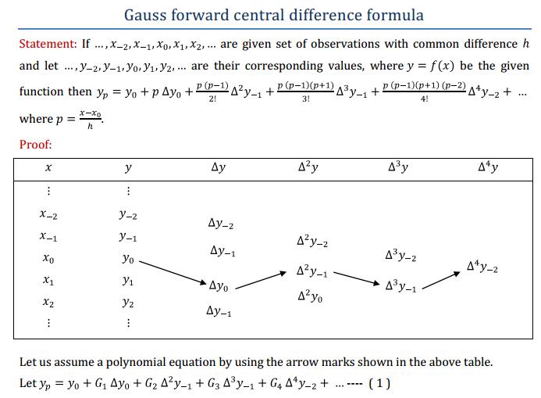
T. Inf - ITS / 2009 - 2014
KomNum

Slide 24
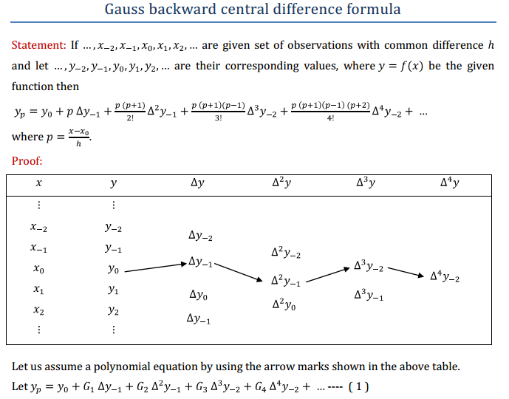
T. Inf - ITS / 2009 - 2014
KomNum

Slide 25
Interpolasi Stirling & Bessel (1)
Rumus Interpolasi Stirling :
s(s-1) s(s-1)(s-2) x s(s-1)(s-2)
f(x_{s}) = f₀ + s∆f + ∆²f₋₁ + ∆³f + ∆⁴f₋₂
2! 3! 4 3!
s(s-1)(s-2)(s-3)(s-4) x s(s-1)(s-2)(s-3)(s-4)
+ ∆⁵f + ∆⁶f₋₃ + …
5! 6 5!
∆f = ½ (∆f₋₁ + ∆f₀)
∆³f = ½ (∆³f₋₁ + ∆³f₋₂)
∆⁵f = ½ (∆⁵f₋₃ + ∆⁵f₋₂)
Interpolasi Stirling : facts and figures
Stirling merupakan rerata dari rumusan Gauss. Karena menggunakan rerata beda gasal di atas dan di bawah garis sentral, serta beda genap pada garis sentral (menggunakan tabel beda hal 15 paparan ini);
Kelebihan dan kekurangan metode Stirling sama dengan metode Newton-Gregory. Bedanya, Stirling lebih optimal jika digunakan untuk mencari nilai f(x_{s}) dengan x_{s} di sekitar titik tengah;
T. Inf - ITS / 2009 - 2014
KomNum

Slide 26
Interpolasi Stirling & Bessel (2)
Jika dapat diasumsikan :
∆³f₋₁ = ∆²f₀ - ∆²f₋₁
∆⁵f₋₂ = ∆⁴f₋₁ - ∆⁴f₋₂
∆⁷f₋₃ = ∆⁶f₋₂ - ∆⁶f₋₃
Untuk kemudian disubstitusikan pada persamaan Interpolasi Gauss Forward, maka akan diperoleh persamaan Interpolasi Bessel, seperti berikut :
s(s-1) 1 s(s-1)
f(x_{s}) = f₀ + s∆f₀ + ∆²f + (x – ½) . ∆³f₋₁
2! 3 2!
s(s-1)(s-2)(s-3) 1 s(s-1)(s-2)(s-3)
+ ∆⁴f + (x – ½) . ∆⁵f₋₂ + …
4! 5 4!
dengan :
∆²f = ½ (∆²f₋₁ + ∆²f₀)
∆⁴f = ½ (∆⁴f₋₂ + ∆⁴f₋₁)
T. Inf - ITS / 2009 - 2014
KomNum

Slide 27
Interpolasi Stirling & Bessel (3)
contoh : 1 _{t}
nilai² fungsi U(x) = ∫ e^{-t2/2} dx, dari t=0 s/d t=3 dengan
√2π ⁰
interval t=0,5, diberikan pada tabel berikut.
dapatkan nilai U(1,22) dengan interpolasi Stirling dan Bessel.
t x U(x) ∆U(x) ∆²U(x) ∆³U(x) ∆⁴U(x) ∆⁵U(x)
0,0 -2 0,00000
0,19146
0,5 -1 0,19146 -0,04150
0,14988 -0,01645
1,0 0 0,34134 -0,05803 0,02669
0,09185 0,01024 -0,01666
1,5 1 0,43319 -0,04779 0,01003
0,04406 0,02027 -0,01446
2,0 2 0,47725 -0,02752 -0,00413
0,01654 0,01584
2,5 3 0,49379 -0,01168
0,00486
3,0 4 0,49865
T. Inf - ITS / 2009 - 2014
KomNum

Slide 28
Interpolasi Stirling & Bessel (4)
Diketahui t_{s} = 1,22 (lebih dekat ke t=1 drpd t = 1,5), sehingga dipilih t₀ = 1,00.
Jika h = ∆x maka s = (t_{s} – t₀)/h = (1,22 – 1,00)/0,5 = 0,44.
Penyelesaian dg Intp. Stirling
∆U = ½ (∆U₋₁ + ∆U₀) = ½ (0,14988 + 0,09185) = 0,120865
∆U = ½ (∆³U₋₁ + ∆³U₋₂) = ½ (0,01024 - 0,01645) = - 0,003105
U(0,44) = 0,34134 + 0,44(0,120865) + (0,44²/2)(-0,05803)
+ [(1,44(0,44)(0,44 – 1))/2](-0,003105)
+ [(0,44(1,44)(0,44)(0,44 – 1))/24](0,02669)
= 0,38891
b. Penyelesaian dg Intp. Bessel
∆²U = ½ (∆²U₋₁ + ∆²U₀) = ½ (-0,05803 – 0,04779) = - 0,05291
∆⁴U = ½ (∆⁴U₋₂ + ∆⁴U₋₁) = ½ (0,02669 + 0,01003) = 0,01836
U(0,44) = 0,34134 + 0,44(0,09185) + [(0,44(0,44 - 1))/2](-0,05291)
+ [(0,44(0,44 - 1))/6](0,44 – 0,5)(0,01024)
+ [(1,44(0,44)(0,44 - 1)(0,44 – 2))/24](0,01836)
+ [(1,44(0,44)(0,44 - 1)(0,44 – 2))/120](0,44 – 0,5)(-0,01666)
= 0,38873
T. Inf - ITS / 2009 - 2014
KomNum

Slide 29
Interpolasi Lagrange (1)
(x – x₁)(x – x₂)(x – x₃) … (x – x_{n})
f(x_{s}) = . f₀
(x₀ – x₁)(x₀ – x₂)(x₀ – x₃) … (x₀ – x_{n})
(x – x₀)(x – x₂)(x – x₃) … (x – x_{n})
+ . f₁
(x₁ – x₀)(x₁ – x₂)(x₁ – x₃) … (x₁ – x_{n})
+ …
(x – x₀)(x – x₁)(x – x₂) … (x – x_{n-1})
+ . f_{n}
(x_{n} – x₁)(x_{n} – x₂)(x_{n} – x₃) … (x_{n} – x_{n-1})
Interpolasi Lagrange : facts and figures
Lagrange tidak memerlukan tabel beda;
Aplikatif untuk kasus equispaced (h konstan) maupun non-equispaced (h tidak konstan);
Aplikatif untuk kasus interpolasi dan invers interpolation;
Efisien untuk mencari nilai fungsi di dekat titik awal, tengah, maupun akhir;
T. Inf - ITS / 2009 - 2014
KomNum

Slide 30
Interpolasi Lagrange (2)
contoh : carilah nilai log 656, jika diketahui nilai² log 654 = 2,8156, log 658 =
2,8182, log 659 = 2,8189, log 661 = 2,8202
(656 – 658)(656 – 659)(656 – 661)
Log 656 = . (2,8156)
(654 – 658)(654 – 659)(654 – 661)
(656 – 654)(656 – 659)(656 – 661)
+ . (2,8182)
(658 – 654)(658 – 659)(658 – 661)
(656 – 654)(656 – 658)(656 – 661)
+ . (2,8189)
(659 – 654)(659 – 658)(659 – 661)
(656 – 654)(656 – 658)(656 – 659)
+ . (2,8202)
(661 – 654)(661 – 654)(661 – 654)
= 2,8168
n | Log | Nilai
0 | 654 | 2,8156
1 | 658 | 2,8182
3 | 659 | 2,8189
3 | 661 | 2,8202
T. Inf - ITS / 2009 - 2014
KomNum

Slide 31
Interpolasi Hermite (1)
sin(x – x₁) sin(x – x₂) sin(x – x₃) … sin(x – x_{n})
f(x_{s}) = . f₀
sin(x₀ – x₁) sin(x₀ – x₂) sin(x₀ – x₃) … sin(x₀ – x_{n})
sin(x – x₀) sin(x – x₂) sin(x – x₃) … sin(x – x_{n})
+ . f₁
sin(x₁ – x₀) sin(x₁ – x₂) sin(x₁ – x₃) … sin(x₁ – x_{n})
+ …
sin(x – x₀) sin(x – x₁) sin(x – x₂) … sin(x – x_{n-1})
+ . f_{n}
sin(x_{n} – x₁) sin(x_{n} – x₂) sin(x_{n} – x₃) … sin(x_{n} – x_{n-1})
Interpolasi Hermite : facts and figures
Hermite is truly dedicated for periodic function’s problems (makanya disebut juga interpolasi trigonometrik);
Karena ‘diturunkan’ dari rumus Interpolasi Lagrange, maka kelebihan & kekurangannya secara umum sama dengan Interpolasi Lagrange;
T. Inf - ITS / 2009 - 2014
KomNum

Slide 32
Interpolasi Hermite (2)
contoh : carilah nilai f(x) untuk x = 0,6 radian, jika diketahui tabel berikut :
x 0,4 0,5 0,7 0,8
f(x) 0,0977 0,0088 -0,1577 -0,2192
sin(0,6 – 0,5) sin(0,6 – 0,7) sin(0,6 – 0,8)
f(0,6) = . (0,0977)
sin(0,4 – 0,5) sin(0,4 – 0,7) sin(0,4 – 0,8)
sin(0,6 – 0,4) sin(0,6 – 0,7) sin(0,6 – 0,8)
+ . (0,0088)
sin(0,5 – 0,4) sin(0,5 – 0,7) sin(0,5 – 0,8)
sin(0,6 – 0,4) sin(0,6 – 0,5) sin(0,6 – 0,8)
+ . (-0,1577)
sin(0,7 – 0,4) sin(0,7 – 0,5) sin(0,7 – 0,8)
sin(0,6 – 0,4) sin(0,6 – 0,5) sin(0,6 – 0,7)
+ . (-0,2192)
sin(0,8 – 0,4) sin(0,8 – 0,5) sin(0,8 – 0,7)
= - 0,07915
T. Inf - ITS / 2009 - 2014
KomNum

Slide 33
Latihan (1)
1. Carilah nilai y(2,1) menggunakan Interpolasi Linier, Kuadratik, NGF, dan Lagrange, jika diketahui data² berikut :
x 2 4 6 8 10
y 9,68 10,96 12,32 13,76 15,28
2. Carilah nilai e^{2,00} menggunakan Interpolasi NGB, jika diketahui data² berikut :
x 0,1 0,6 1,1 1,6 2,1
y 1,1052 1,8221 3,0042 4,9530 8,1662
3. Carilah nilai sin(0,28) menggunakan Interpolasi Gauss Forward, Gauss Backward, dan Hermite, jika diketahui data² berikut :
x 0,15 0,20 0,25 0,30 0,35
sin(x) 0,1494 0,1986 0,2474 0,2955 0,3429
Carilah nilai y(102) menggunakan Interpolasi Stirling dan Interpolasi Bessel jika diketahui data² berikut :
x 93,0 96,2 100,0 101,2 108,7
y 11,38 12,80 14,70 17,07 19,91
Tentukan tekanan uap pada temperatur 372⁰, jika diketahui hubungan antara tekanan uap dan temperatur sebuah bejana adalah sbb :
T 361⁰ 367⁰ 378⁰ 387⁰ 399⁰
P 154,9 167,0 191,0 212,5 244,2
T. Inf - ITS / 2009 - 2014
KomNum

